Slide 1


第10章 尺寸标注基础
内容提要
尺寸标注的基本规定
组合体的尺寸标注
尺寸的清晰布置
尺寸标注的合理性（自学为主）

Slide 2


本章的重点和挑战性学习内容
重点学习内容：
尺寸标注的基本规定
组合体的尺寸标注方法
挑战性学习内容：
正确、完全、清晰、合理标注尺寸

Slide 3
10.1 尺寸标注的基本规定

Slide 4
10.1 尺寸标注的基本规定
一. 尺寸标注的意义
图样—视图只能反映机件的形状。
尺寸—反映机件各部分的真实大小和准确相对位置。
比例—是图样与实物大小的关系。
如：1 ：2 为缩小一半绘制
2 ：1 为放大一倍绘制
二. 尺寸的基本要求
1.正确
2.完全
3.清晰
4.合理
— 符合国家标准的规定（基本规则）
— 不遗漏，不重复
— 排列整齐，便于读图
— 符合设计要求及工艺要求

Slide 5
10.1 尺寸标注的基本规定
三. 尺寸的基本规则
⒈ 尺寸数值为零件的真实大小，与绘图比例及绘图的准确
度无关。
⒉ 以毫米为单位，如采用其它单位时，则必须注明单位。
⒊ 图中所注尺寸为零件完工后的尺寸。
⒋ 每个尺寸一般只标注一次，并应标注在最能清晰地反映
该结构特征的视图上。
⒌ 尺寸配置合理
（1）功能尺寸应直接注出（如油管的管径）。
（2）同一要素的尺寸应尽可能集中标注。
如孔的直径和深度、槽的深度和宽度等。
（3）避免在不可见轮廓线上标注尺寸（虚线上不注尺寸）。

Slide 6
10.1 尺寸标注的基本规定
四、尺寸三要素
√⒈ 尺寸界线
√⒉ 尺寸线
√⒊ 尺寸数字

Slide 7
10.1 尺寸标注的基本规定
⒈ 尺寸界线
尺寸界线为细实线，并应由轮廓线、轴线或对称中心线处引出，也可用这些线代替。
⒉ 尺寸线
这些间距＞7毫米，
最好不超过10毫米。
尺寸界线
尺寸线
尺寸界线超出箭头约2毫米

Slide 8
10.1 尺寸标注的基本规定
⑴ 尺寸线为细实线，一端或两端带有终端（箭头
或斜线）符号。
≈4d
d
尺寸线
字高
d=图中粗实线宽度
45°
⑵ 尺寸线不能用其它图线代替，也不得与其它
图线重合。
⑶ 标注线性尺寸时尺寸线必须与所标注的
线段平行。

Slide 9
10.1 尺寸标注的基本规定
⒊ 尺寸数字
C1.5
C1.5
数字高度3.5毫米
尺寸数字
φ16
φ10
这些间距＞7毫米,
最好不超过10毫米
尺寸界线
20
35
尺寸线
尺寸界线超出箭头约2毫米
⑴ 一般应注在尺寸线的上方。
⑵ 尺寸数字应按国标要求书写，并且水平方向字头向上，垂直方向字头向左，字高3.5mm。
如:“89”
89
应为
89
89
应为
89
(3)长度单位: mm 不用注出。

Slide 10
10.1 尺寸标注的基本规定
30°
16
16
16
16
16
16
16
16
16
尺寸数字不可被任何图线所通过，否则必须将该
图线断开。
中心线断开
φ10

Slide 11
10.1 尺寸标注的基本规定
尺寸标注中常用符号和缩写词
名 称
符 号 或
缩 写 词
名 称
符 号 或
缩 写 词
直 径
φ
均 布
EQS
半 径
R
正方形
圆球直径
S
φ
深 度
圆球半径
SR
沉孔或锪平
厚 度
t
埋头孔
45°倒角
C

Slide 12
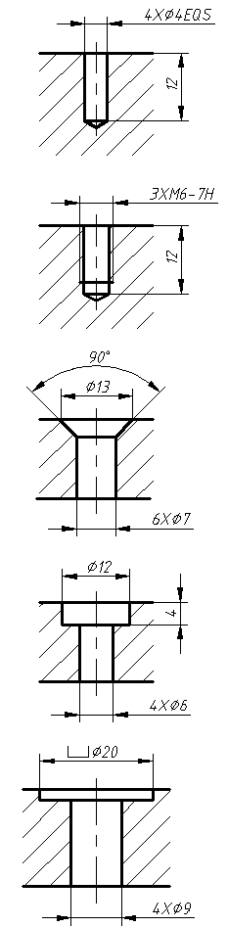
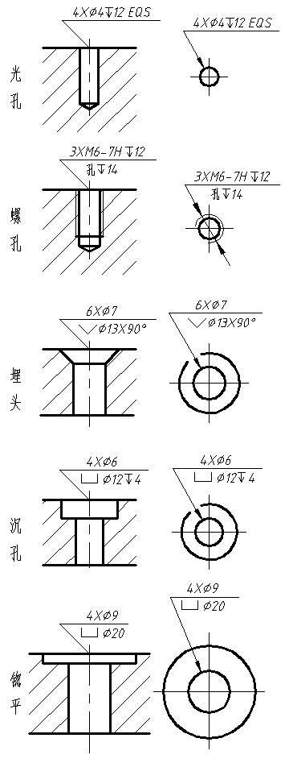
普通注法
旁注法
常用孔的标注
光孔
符号含义
深度
螺孔
埋头
埋头
锪平
沉孔
锪平

Slide 13
10.1 尺寸标注的基本规定
五、角度、直径、半径及狭小部位尺寸的标注
⒈ 角度尺寸
⑴ 尺寸线应画成圆弧，其圆心是该角的
顶点。尺寸界线沿径向引出。
⑵ 角度数字一律水平写。
60°
90°
55
25°
5°
46

Slide 14
10.1 尺寸标注的基本规定
⒉ 直径尺寸
⑴ 标注直径尺寸时，应在尺寸数字前加注
符号Φ。
Φ10
Φ10
Φ20
Φ10
Φ5
Φ5
Φ5
⑵ 标注球面直径时，应在符
号Φ前加注符号S。
SΦ10

Slide 15
10.1 尺寸标注的基本规定
注意事项：
注在圆的视图上时: 尺寸线过中心；
注在非圆视图上时: 同长度尺寸。
∅100
∅66
150

Slide 16
10.1 尺寸标注的基本规定
⒊ 半径尺寸
⑴ 标注半径尺寸时，应在尺寸数字前加注
符号R。
R6
R3
R9
R7
R6
R5
⑵ 应标注在是圆弧的视图上。
R10
×
R10
⑶ 标注球面半径时，应在符号R前加注
符号S。

Slide 17
10.1 尺寸标注的基本规定
球面标注示例：
S➢30
SR30
SR15

Slide 18
10.1 尺寸标注的基本规定
⒋ 狭小部位尺寸
5
3
2
3
5
3
5
3
●
●
●
●
5
3

Slide 19
10.1 尺寸标注的基本规定
相同结构的一组孔: 5x 8， “ x ” 代表 “个”。
8X 14
∅
尺寸线不能与其他线重合；
尺寸线不能在其他线的延长线上；
尺寸线不能交叉。

Slide 20
提示：规定画法和简化画法
5 .当机件上有若干相同的结构要素并按一定的规律
分布时，只需画出几个完整的结构要素，其余的用
细实线连接或画出其中心位置。
85×φ 5
共××槽

Slide 21
10.1 尺寸标注的基本规定
断面为正方形： □14 或 14x14
□14
□14
不完整结构(单箭头)
∅50

Slide 22
10.1 尺寸标注的基本规定
六、平面图形的尺寸注法
R
1) 对称图形
R
2) 纺锤形(肾形)
4X➢
➢
➢
3) 半圆头板
注意：相同的圆角半径只标注1处，不需用数字表示圆角数量。
4) 均匀分布的孔
8X ∅14
5) 均匀厚度薄板
EQS
R
t3

Slide 23
10.2 组合体的尺寸标注

Slide 24
10.2 组合体的尺寸标注
一、基本方法 形体分析法
将组合体分解为若干个基本体和简单体，在形体分析的基础上标注三类尺寸：
⑴ 定形尺寸
确定各基本体形状和大小的尺寸。
⑵ 定位尺寸
确定各基本体之间相对位置的尺寸。
要标注定位尺寸，必须先选定尺寸基准。零件有长、宽、高三个方向的尺寸，每个方向至少要有一个基准。

Slide 25
10.2 组合体的尺寸标注
通常以零件的底面、端面、对称面和轴线作为尺寸基准。
⑶ 总体尺寸
零件长、宽、高三个方向的最大尺寸。
★注意：总体尺寸、定位尺寸、定形尺寸可能重合，这时需作调整，以免出现多余尺寸。

Slide 26
10.2 组合体的尺寸标注
二、一些常见形体的定形尺寸
14
30
30
（28.5）
20
20
25
10
10
Φ14
SΦ25
30
30
Φ25
Φ25

Slide 27
10.2 组合体的尺寸标注
三、一些常见形体的定位尺寸
⑴
⑵
基准
基准
基准
基准
基准
⑶
基准
⑴ 一组孔的定位尺寸
基准
⑵ 圆柱体的定位尺寸(轴线定位）
⑶ 立方体的定位尺寸
基准

Slide 28
10.2 组合体的尺寸标注
四、组合体表面具有相贯线和截交线时的尺
寸标注
50
50
20
20
×
Φ56
52
Φ56
18
20
20
×
18
52
注意：不能在截交线上直接注尺寸！

Slide 29
10.2 组合体的尺寸标注
25
R8
40
×
40
20
Φ30
Φ30
Φ16
Φ16
注意：不能在相贯线上直接注尺寸！

Slide 30
10.2 组合体的尺寸标注
➢
形体分析
2
➢
定形尺寸
由哪些基本
体组成
1
确定各基本体形
状大小的尺寸
定位尺寸
高度方向基准
确定长、宽、高
三个方向的尺寸
宽度方向基准
确定各基本体间
相对位置的尺寸
总体尺寸
长度方向基准
首先确定尺寸基准
长、宽、高三个
方向均须确定
总长、总宽、
总高尺寸
注意 1：尽量注在反映其形体特征的视图上！
检查
调整各分尺寸
确定总体尺寸
注意 2：避免封闭尺寸(尺寸链)及重复标注(同一尺寸多次标注)！

Slide 31
10.3 尺寸的清晰布置(自学)

Slide 32


10.3 尺寸的清晰布置
一、应尽量标注在视图外面，以免尺寸线、尺
寸数字与视图的轮廓线相交。
R
R
R
R
Φ
Φ
R
R

Slide 33
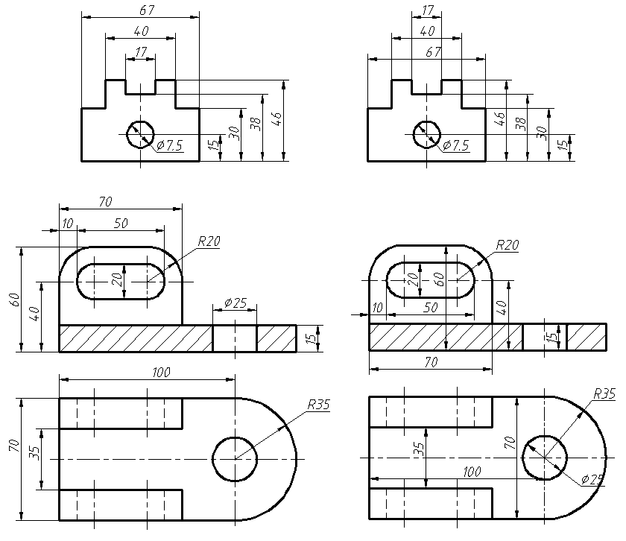
10.3 尺寸的清晰布置
应当将多数尺寸标注在视图外面，与两视图有关的尺寸标注在两视图之间
清晰
错误

Slide 34
10.3 尺寸的清晰布置
二、同心圆柱的直径尺寸，最好注在非圆视图。
4×Φ
4×Φ
Φ
Φ
Φ
Φ
Φ
Φ
Φ
Φ

Slide 35
10.3 尺寸的清晰布置
三、相互平行的尺寸，应按大小顺序排列，
小尺寸在内，大尺寸在外。
A－A
A－A
Φ
Φ
A
A
A
A
A
A
A
A
R
R
4×Φ
4×Φ

Slide 36
10.3 尺寸的清晰布置
相互平行的尺寸应按大小排列，小尺寸在内、大尺寸在外。
避免尺寸线与尺寸线或尺寸界线相交。
清晰
错误

Slide 37
10.3 尺寸的清晰布置
四、内形尺寸与外形尺寸最好分别注在视
图的两侧。
Φ
Φ
Φ
Φ
Φ
Φ
Φ
Φ
Φ
Φ
Φ
Φ

Slide 38
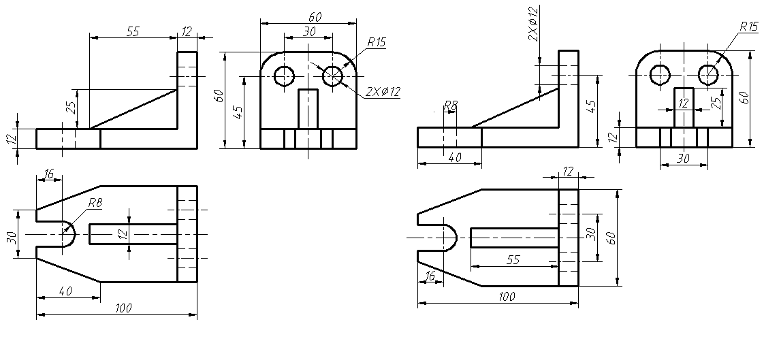
10.3 尺寸的清晰布置
零件上每一形体的尺寸，应尽可能集中标注在反映该形体特征的视图上。
避免在用虚线表示的结构上标注尺寸。
半径尺寸R
必须注在圆
弧的视图上
清晰
错误

Slide 39
10.4 尺寸标注的合理性（自学）

Slide 40
10.4 尺寸标注的合理性
所谓合理就是标注尺寸时，既要满足设计要求又要符合加工测量等工艺要求。
一、正确地选择基准
⒈ 设计基准
用以确定零件在部件中的位置的基准。
⒉ 工艺基准
用以确定零件在加工或测量时的基准。

Slide 41
10.4 尺寸标注的合理性
例：
工艺基准
设计基准
A
A
设计基准
A－A

Slide 42
10.4 尺寸标注的合理性
二、主要的尺寸应直接注出
主要尺寸指影响产品性能、工作精度和配合的尺寸。
非主要尺寸指非配合的直径、长度、外轮廓尺寸等。
b
d
c
c
正确！
错误！

Slide 43
10.4 尺寸标注的合理性
四、应尽量符合加工顺序
1×45°
Φ16
Φ10
Φ8
2×Φ6
20
36
加工顺序：
45
①
②
③
④

Slide 44
10.4 尺寸标注的合理性
三、避免出现封闭的尺寸链
c
e
d
c
d
b
b
错误！
正确！
长度方向的尺寸 b、c、 e 、d 首尾相接，构成一个封闭的尺寸链。
由于加工时，尺寸 c、d、e 都会产生误差，这样所有的误差都会积累到尺寸b上，不能保证尺寸b的精度要求。

Slide 45
10.4 尺寸标注的合理性
五
应考虑测量方便
不好！
好！
不好！
好！

Slide 46
小 结
形体分析法当先，
定形定位紧相联，
总体尺寸来调整，
切莫直标相（jie）贯（jiao）线。
重点：正确和完全

